Slide 1
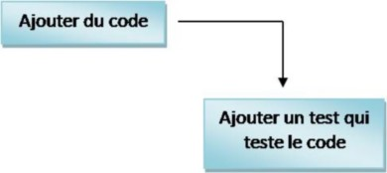
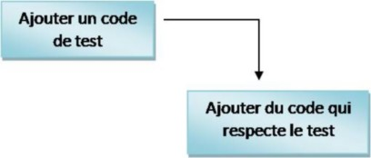
Test Driven Developpment
Classique TDD
- On écrit le code de test,
- ensuite on implémente le code qui est soumis aux tests
- puis il est corrigé jusqu’à ce que les tests soient validés.

Slide 2
Principes
La méthode est décomposée en trois phases (RGR)
R (Red): écrire un code de test et les faire échouer
G (Green) : écrire le code métier qui valide le test
R (Refractor) : remaniement du code afin d'en améliorer la qualité

Slide 3
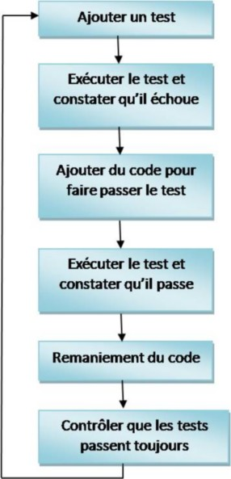
Cycle de développement
Attention : après chaque itération, des tests de non régression doivent être faits

Slide 4
Avantages
Les tests unitaires sont écrits
Un code cohérent
Codage plus rapide
Garantie et automatisation des tests
Non régression

Slide 5
Une méthode en TD
Travail en binôme (Programmeur, Testeur)
Testeur
1. Écrivez l’intégralité de la classe test. Cette classe doit comprendre :
— Des assertions
— Des tests vérifiant que les exceptions sont bien levées quand elles doivent l’être (par exemple : de mauvais paramètres sont passés dans l’appel).
— Des tests vérifiant que les boucles s’effectuent dans des temps raisonnables.
— Formatez correctement les sorties de vos tests en utilisant les annotations @Before et @After.
Programmeur
1. Écrivez le squelette de la classe principale, et commentez-le.
2. Écrivez le code des méthodes de la classe principale au fur et à mesure , et commentez-le.

